Slide 1

Forløbsprogram for borgere med lænderygbesvær
Slides til brug for præsentation
af forløbsprogrammet (kort udgave)
Februar 2026

Slide 2
Oversigt over slides
3. Baggrunden for revisionen af forløbsprogrammet
4. Formålet med forløbsprogrammet
5. Hovedbudskaberne i det nye forløbsprogram
6-7. Behandlingstilbud
8-9. Henvisningsmuligheder
10 Oversigt over behandlingstilbud hos specifikke faggrupper
11. Informationsmateriale
12. Deltagere i arbejdsgruppen

Slide 3

Baggrunden for revisionen af forløbsprogrammet
Nyt fagligt paradigme
Større fokus på støttet egenhåndtering
Nyeste faglige viden, eksisterende tilbud og gældende organisering
Vælg Klogt anbefaling: undgå at lave MR-scanninger/røntgenundersøgelser
Region Sjælland udfører
unødigt mange billed-
diagnostiske
undersøgelser af
lænderyggen
Revision med afsæt i
Region Syddanmarks forløbsprogram

Slide 4

Formålet med forløbsprogrammet
Høj og ensartet kvalitet af den samlede behandlings-, rehabiliterings- og beskæftigelses- indsats for borgere med lænderygbesvær i Region Sjælland
Ensartet forståelse af og kommunikation vedrørende lænderygbesvær blandt fagprofessionelle
Sikre sammenhæng i borgerens forløb
Sikre samarbejde med borgeren og deres pårørende
En hensigtsmæssig udnyttelse af ressourcerne i Region Sjælland

Slide 5
Hovedbudskaberne i det nye forløbsprogram
Støttet egenhåndtering og sygdomsmestring er omdrejningspunktet
Det anbefales at holde sig fysisk og socialt aktiv (hvordan er der ikke afgørende evidens for)
Ergonomiske tiltag: ikke klare anbefalinger udover almindelig sund fornuft og reduktion af meget tunge eller hyppigt gentagne løft
Medicinsk smertebehandling bør kun spille en mindre rolle i den samlede indsats
Billeddiagnostik har begrænset plads i udredningen (hvis der ikke er mistanke om underliggende ikke-muskuloskeletal lidelse)

Slide 6
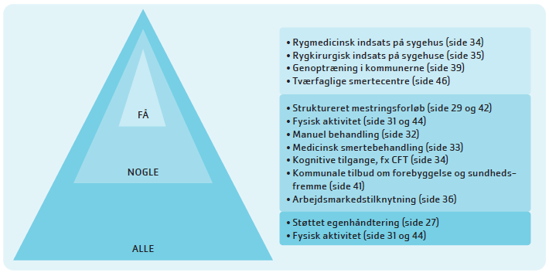
Behandlingstilbud
I forløbsprogrammet er der lavet en opdeling af behandlingstilbud til tre grupper; alle, nogle og få.
Læs mere om opdelingen og de forskellige behandlingstilbud i forløbsprogrammet s. 27-47.

Slide 7
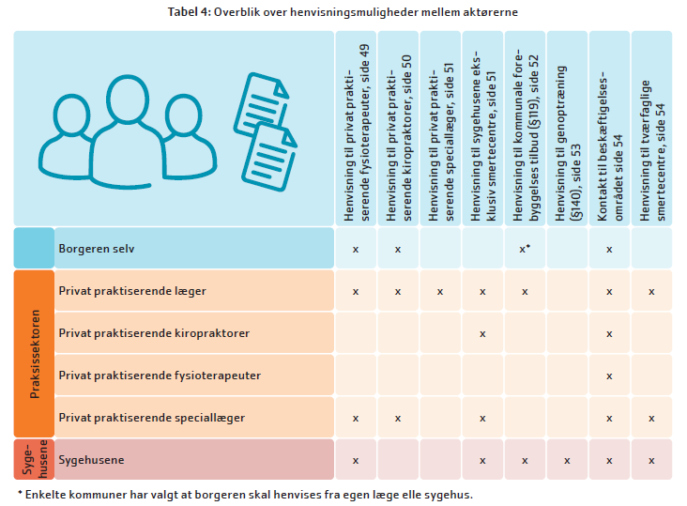
Henvisningsmuligheder

Slide 8
Henvisningsmuligheder
Sygehuse kan henvise til
Privatpraktiserende fysioterapeut via henvisningshotellet Den Ny Henvisnings Formidling
Privatpraktiserende kiropraktor via speciallægehenvisning (XREF06)
Kommunale tilbud om forebyggelse og sundhedsfremme (§119) via MedCom-standarden XREF15 (tidligere REF01)
Tværfaglige smertecentre
Læs mere om henvisningsproceduren her
Kommunal genoptræning (§140) efter indlæggelse eller ambulant forløb via GOP.
Sendes via MedCom-standarden for Den gode genoptræningsplan, som kan læses her

Slide 9
Henvisningsmuligheder
Praktiserende læge kan henvise til
Privatpraktiserende fysioterapeut via henvisningshotellet Den Ny Henvisnings Formidling
Privatpraktiserende kiropraktor via speciallægehenvisning (XREF06)
Kommunale tilbud om forebyggelse og sundhedsfremme (§119) via MedCom-standarden XREF15 (tidligere REF01)
Tværfaglige smertecentre
Læs mere om henvisningsprocesuren her

Slide 10
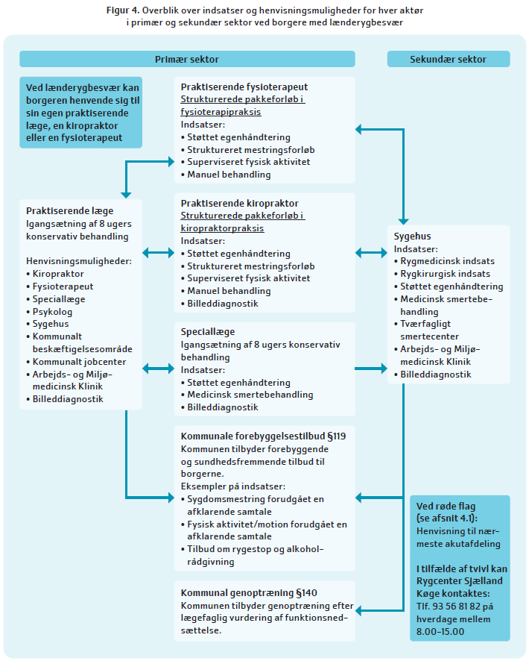
Oversigt over behandlingstilbud og henvisnings-muligheder hos specifikke faggrupper

Slide 11



Informationsmateriale
Folder målrettet borgere: Forstå dine smerter i lænden
Helbredsprofilen: Film om rygsmerter
Forløbsprogram: Forløbsprogram for lænderygbesvær
- Region Sjælland - Vi er til for dig
Læs også:
Anbefalinger fra Sundhedsstyrelsen: Ondt i ryggen? Få råd om behandling og øvelser | Sundhedsstyrelsen og Drop pillerne: Smertestillende virker ikke på rygsmerter | Sundhedsstyrelsen
Når ryggen gør ondt – En guide til rygsmerter
Notes:
Skal færdiggøres

Slide 12
Deltagere i arbejdsgruppen
Region Sjælland
Hassan Shakir, specialeansvarlig læge, SUH-Køge (formand)
Trine Boye Gottschalck, speciale fysioterapeut, Rygklinikkerne, Slagelse sygehuse
Mojgan Sarafrazi, reumatolog, Rygcenter, SUH Køge
Kommuner
Mia Linda Møller, Leder af Sundhedscenter Sorø (næstformand)
Annette Bruijn Schlaikjer, fysioterapeut og teamleder, Køge Kommune
Teis Hernvig Finsen, fysioterapeut, Faxe Kommune
Tine Bo Andresen, sundhedskonsulent, Sorø Kommune
Sekretariat
Ulla Kjeldsen Kragh, Cathrine Sofie Agathon, Det Nære Sundhedsvæsen
Sara Winther Kirkegård/Mette Nagel Kasper, Sundhedsstrategisk Planlægning
Hasse Petersen, chefkonsulent, Det fælleskommunale sekretariat
Praksisområdet
Hans Andersen, Fysioterapi
Peter Kryger-Baggesen, Kiropraktik
Charlotte Volghofer, Almen Praksis

